Slide 1

遊戲營收預測
前提概要
模型預測方式 & 評估
模型特徵 & 特徵篩選
模型訓練成效
預測結果
誤差原因調查
實用性評估

Slide 2




營收預測的實際應用
用戶獲取
投放更多資金在高價值渠道上
資源分配
資源資中在高價值用戶體驗上
變現&留存
財務預測
不同玩家量身定製的變現策略
準確預測未來收入
評估規劃及預算

Slide 3
前提概要
需求: 每週新用戶180日營收預測
資料需求: 7天
標的: 180日營收預測
實際應用: 評估當週廣告是否會回本
困難點: 付費率5%，大部分為免費活躍玩家
修改: 實際目的是評估回本，如果有需要可以再轉換成 ARPU 或 CPI 的比較維度，此次模型新增多種遊戲內詳細特徵、優化評估的方式、新增模型

Slide 4
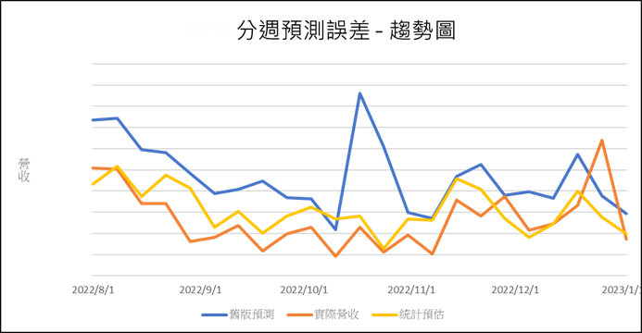
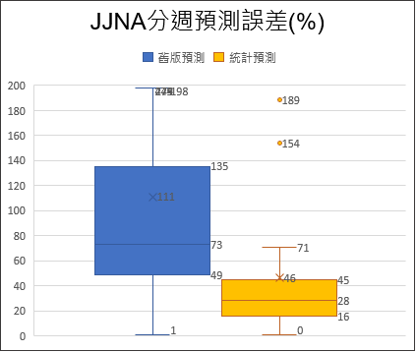
模型預測方式 & 成效評估
1/1
4/30
11/1
11/30
模型四個月
7天資料
預測
7天資料
180天驗證
180天驗證
統計預測 : 預測當週7天儲值 * 訓練期 180天儲值/7天儲值
舊版預測不準確，統計預測比舊預測準很多
目標是要優於統計預測

Slide 5

模型預測步驟
資料前處理
特徵評估
正規化
模型訓練
實際測試
時區修正
新增綜合特徵
新增斜率特徵
新增類別變數
類別變數轉數值

Slide 6
每日數據
模型特徵
整合數據
對戰類
對戰次數
對戰平均每天次數
對戰次數斜率
對戰次數斜率次數
對戰總勝率
一般/牌位百分比
一般/牌位類別(70%up)
間隔少於5分鐘場次
間隔少於5分鐘場次 / 間隔場次
平均ping值
是否有真人對戰
真人對戰場次
真人對戰場次/總場次
真人對戰勝率
真人對戰評價差異
對戰評價差異
儲值、廣告類
首儲日
首儲金額
7日總付費金額
7日總儲值次數
平均每日儲值
儲值金額斜率
儲值金額正負斜率加總
首點廣告日
7日總廣告金額
平均每日廣告點擊次數 廣告點擊斜率
廣告點擊正斜率次數
一次性鑽石消費
技能槽 (1個、2個)
月卡 (7天、30天)
戰令通行證(普通、進階) 日常戰令
鑽石總消費
球員金幣、銀幣
金星、銀星
鑽石轉盤
購買球員
永久商店限購購買
球員簽約商店購買
購買服裝
戰令商店經驗購買
球員突破商店購買
花式動作商店購買
菁英卡牌商店
時裝選擇屬性
兌換金幣
舊版特徵
類別數據
登入、上線類
每日登入
七天登入幾天
最大連續幾天登入
每日上線時間
平均日上線時長
上線時長斜率
上線時長正斜率次數
4點後第一次登入時間斜率
4點後第一次登入時間正斜率次數 第一次登入選擇職業
訓練類
最大訓練階級
順練階級斜率
順練階級斜率正負斜率次數
技能升級總次數
達到技能滿級總數
最大球員評價
最大球員突破
任務類
日任務完成總數
日任務完成斜率
日任務完成正斜率次數
其他
國家
平台
玩排位賽間隔
玩排位賽次數
玩排位賽勝率
玩一般對戰間隔
玩一般對戰次數
玩一般對戰勝率
上線時間
登入次數
5點後第一次登入時間
最大等級
最大球員等級
是否技能升級
是否有抽任意物品 (球員、卡片、活動)
是否消耗或獲取鑽石
是否完成任務 (日、週、挑戰)
綜合性鑽石消費
鑽石消費
總消耗鑽石
平均每日消耗鑽石
鑽石消耗斜率
鑽石消耗正負斜率次數
總消耗綁鑽
平均每日消耗綁鑽
綁鑽消耗斜率
綁鑽消耗正負斜率次數

Slide 7
模型新特徵類型 – 斜率、正負斜率加總
排位賽次數
登入天數多、緩慢減少次數
登入天數多、大幅提升次數
以0表示
只有登入一天、其他資料為0
只有一天資料以0表示，表示無法觀察有沒有越完越多或少
排位賽次數斜率無法兼顧天數，由七天登入幾天、正負斜率次數來協助判斷

Slide 8

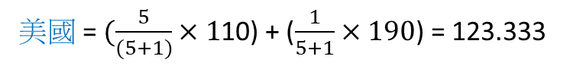
類別型特徵轉數值 (Categorical Encoding)
One-Hot Encoding
新增N個Columns，每個Columns利用0與1表示原本的Feature是不是這個類別。
M-Estimate Encoder
國家
encoding = weight * 類別平均 + (1 - weight) * 整體平均
weight = n / (n + m) ， m可以設1~1000
美國平均: 110
墨西哥平均: 590
整體平均: 190
M參數: 1
Target Encoding
第一次職業
平台
把同樣類別的資料對應「Target值」全部抓出來，並且將這些Target值的平均當成Encoding的值
美國 = $(\frac{5}{(5+1)}×1$10) + ($\frac{1}{5+1}×190$) = 123.333
墨西哥 = $(\frac{1}{(1+1)}×590$) + ($\frac{1}{1+1}×190$) = 380
Notes:
Mean Target Encoder：可以有效地捕捉不同類別值對目標變數的影響程度。然而，它容易受到極端值的影響，可能會在數據不平衡或具有噪聲的情況下過度擬合。
Leave-One-Out Encoder：可以更好地避免過度擬合，但在數據不平衡或樣本數較少的情況下可能會產生不穩定的結果。

Slide 9
模型預測步驟
資料前處理
特徵評估
特徵縮放
模型訓練
實際測試
時區修正
新增綜合特徵
新增斜率特徵
新增類別變數
類別變數轉數值
共線性評估
特徵排除並分組
102
98
86
82
營收與各特徵相關性

Slide 10


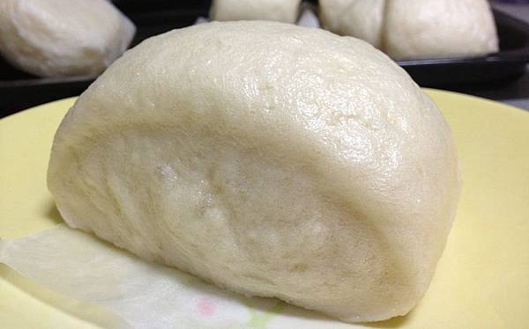
什麼是共線性?
我正在研發我的饅頭
想找出哪種饅頭最好吃
1. 麵粉重量 2. 鹽巴
3. 糖
4. 大小 5. 顏色
6. 香味
7. 甜味
使用的糖跟甜味相關性高，兩個特徵同時放入模型會有共線性的情形

Slide 11
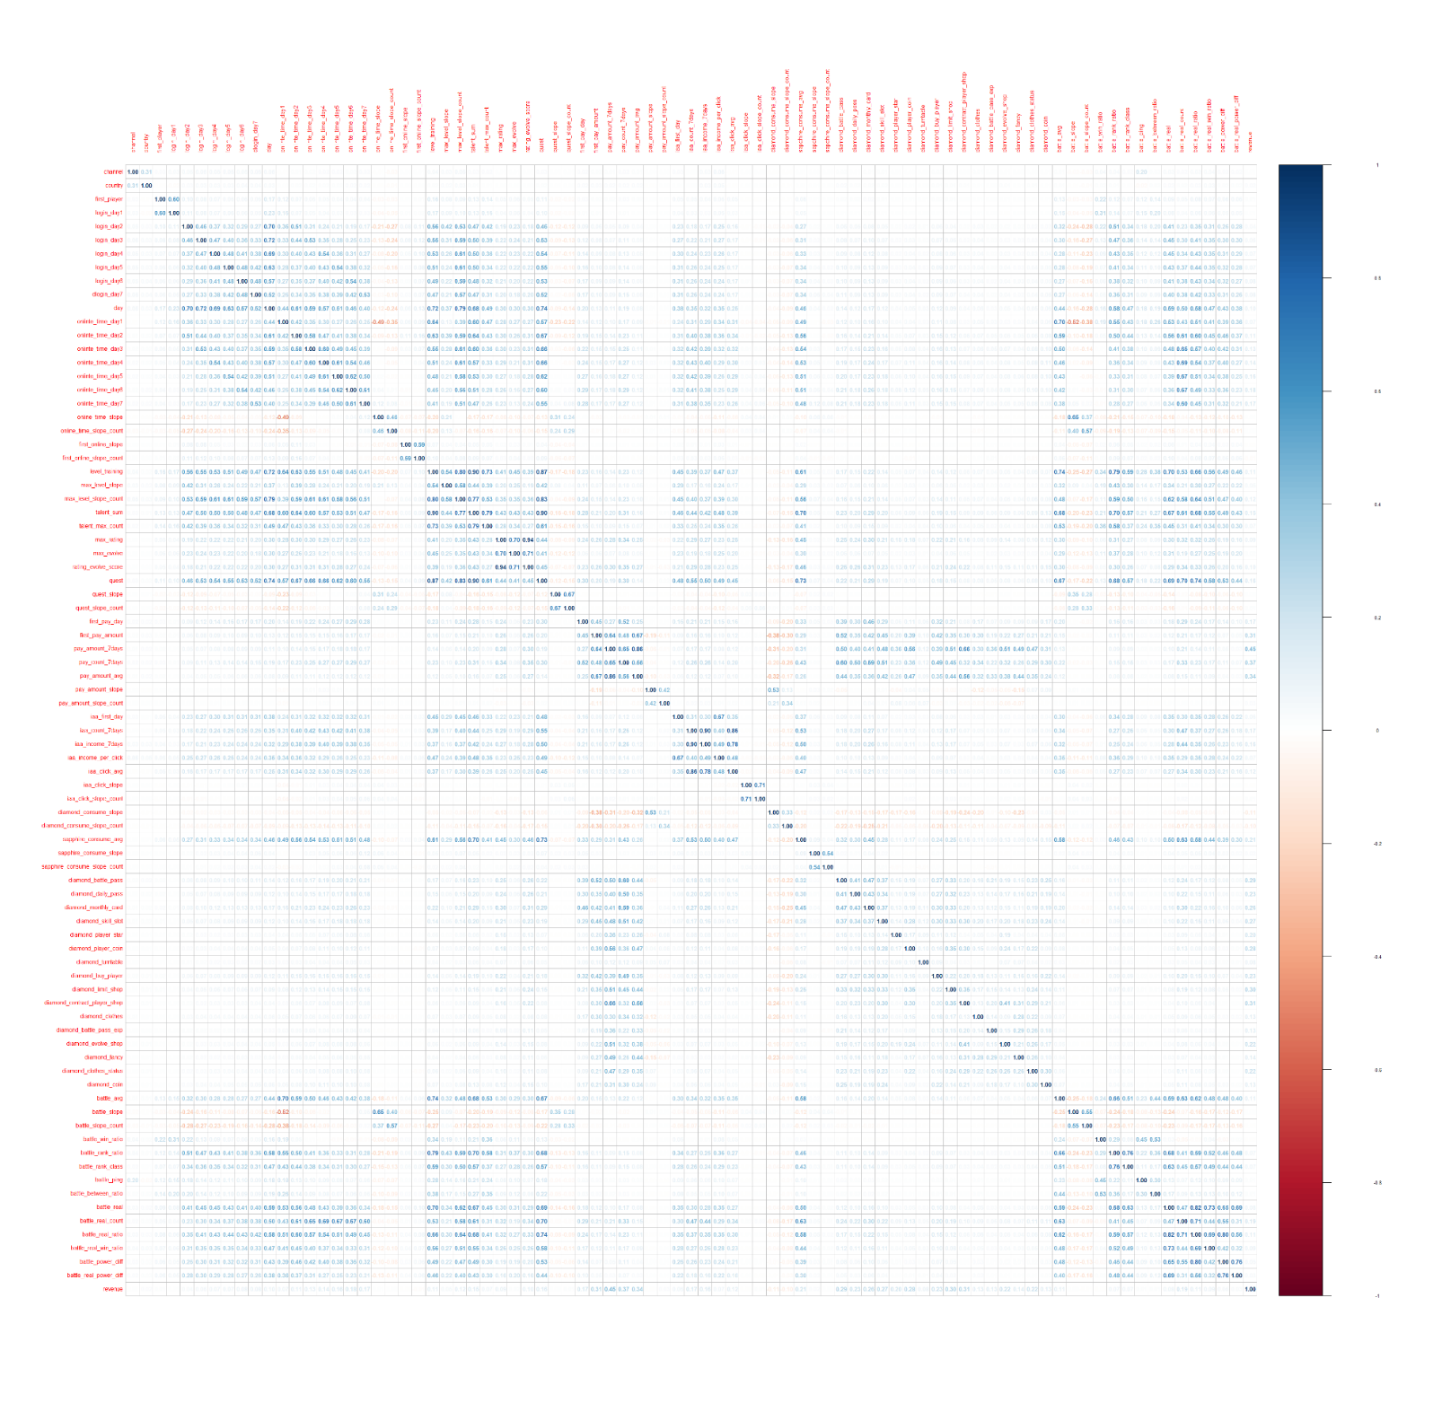
各特徵相關性矩正

Slide 12
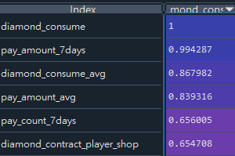
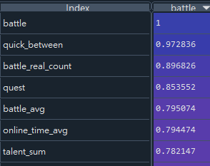
VIF共線性評估(1/3)
7日鑽石總消耗
共線性: VIF > 10
7日總付費
每日平均鑽石
每日平均付費
7日付費次數
簽約球員商店
去除特徵:
Diamond consume去除，跟總付費相關性太高
Diamond cosume_avg去除，跟平均付費相關性太高
Battle去除 跟間隔短場次、真人對戰場次、每日任務、每日平均對戰、平均上線時長、技能數相關性太高
貼紙系統相關
對戰次數
間隔短場次
真人對戰次數
每日任務
每日平均對戰
平均上線時長
技能數
Notes:
5-10代表有共線性
直觀觀察:如果該特徵的存在可能引入多餘的重複信息，則可以考慮從模型中移除
特徵選取可能就會挑選出有意義的
交叉驗證看結果狀況
線性模型需要更嚴謹的共線性評估
如果數據表現不佳，有考慮把avg的數據排除，因為各特徵跟特徵avg都高度相關

Slide 13
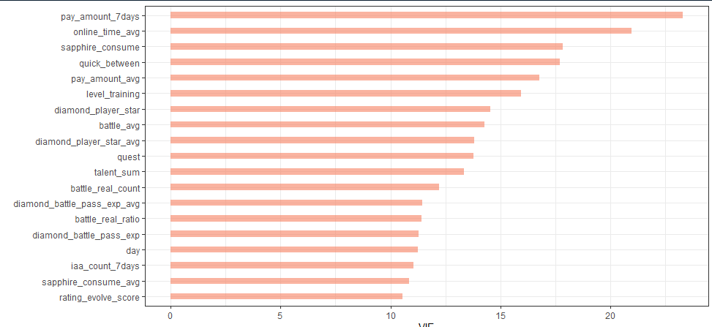
排除後VIF共線性(2/3)
Condition index: 41.32
(超過30代表在線性模型下有共線性)
共線性: VIF > 10
VIF Factor
去除特徵:
online_time_avg 每日平均上線
Sapphire_consume 總綁鑽消耗
quick_between 5分內打下一場場次
跟各類型活躍特徵相關性太高，有其他類似性質的特徵取代
Diamond_avg類 XXXX每日平均鑽石消耗

Slide 14
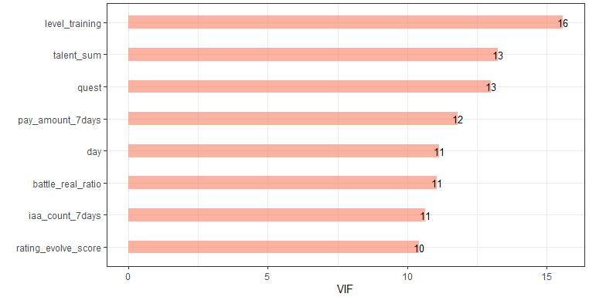
排除後VIF共線性(3/3)
Condition index: 38.48
(超過30代表在線性模型下有共線性)
共線性: VIF > 10
VIF Factor
排除21個特徵後剩餘86個特徵，部分特徵還是有些微的共線性
之後使用的模型都可以一定程度消除共線性，所以不一定要把全部排除
共線性高到低，主觀選擇4種特徵組合: 102個、98個、86個、82個

Slide 15
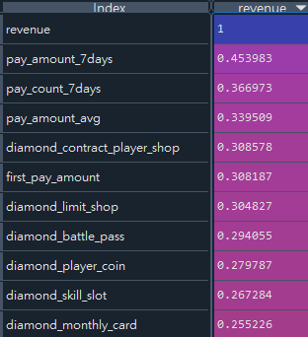
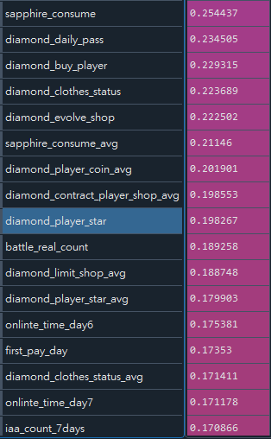
累積180日營收與特徵相關性
7日總付費
7日總付費次數
每日平均付費
簽約球員商店
第一次付費金額
限購商店
戰令
球員金幣
技能欄
月卡
Notes:
比較意外是沒有金星

Slide 16
模型預測步驟
資料前處理
特徵評估
特徵縮放
模型訓練
實際測試
時區修正
新增綜合特徵
新增斜率特徵
新增類別變數
類別變數轉數值
共線性評估
特徵排除並分組
102
98
86
82
營收與各特徵相關性
設計訓練方式
LASSO
LGBM
XGboost
四個月模型訓練找模型參數Cross Validation
隔六個月當訓練結果
重要特徵排序
正規化 Normalization
標準化 Z-score

Slide 17
各模型訓練及各特徵數下誤差
Train: 2022/1~4月
Test: 2022/11月
2022年11月 | 180日累積營收 | 預測誤差
實際 | 250 | -
統計預測 | 350 | 34.6%
舊預測 | 400 | 41.1%
Test result:
跑50次10-fold Cross Validation 找最佳參數
MM = Min-Max normalization

Slide 18
重要特徵排序
LASSO
LGBM
(選取28個特徵)

Slide 19
模型預測步驟
資料前處理
特徵評估
特徵縮放
模型訓練
實際測試
時區修正
新增綜合特徵
新增斜率特徵
新增類別變數
類別變數轉數值
共線性評估
特徵排除並分組
102
98
86
82
營收與各特徵相關性
設計訓練方式
LASSO
LGBM
XGboost
四個月模型訓練找模型參數Cross Validation
隔六個月當訓練結果
重要特徵排序
分週結果
廣告與誤差相關性
人數與誤差相關性
雙週、月結果
限IOS結果
實際呈現
正規化 Normalization
標準化 Z-score

Slide 20
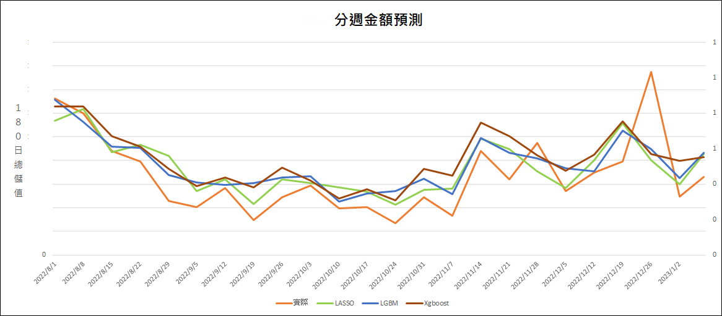
分週180日金額預測 – 趨勢圖
R: 0.31 R: 0.55
R: 0.74 R: 0.83 R: 0.76

Slide 21
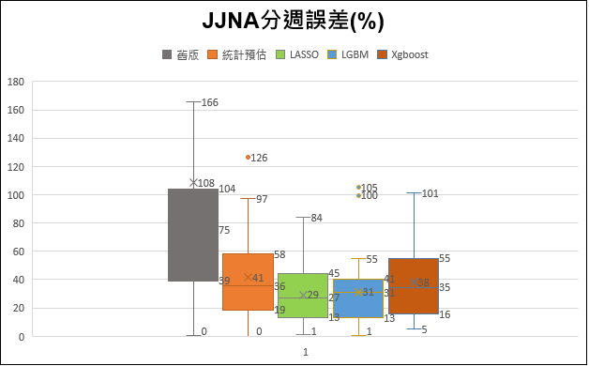
分週誤差 – 盒鬚圖
訓練的模型都比統計的結果好不少
LASSO的平均跟中位數都比LGBM低，且極端誤差較少
LASSO的結果
相關性R值0.74
25%資料誤差在13%
50%資料誤差在27%
75%資料誤差在45%
LGBM的結果
相關性R值0.83
25%資料誤差在13%
50%資料誤差在31%
75%資料誤差在41%
Xgboost結果差

Slide 22

可能誤差大的原因 & 數據優化
每週30%的誤差還是有點大 ….
是不是有投放廣告的區間誤差較大?
有觀察出實際180日金額越低誤差越大的狀況
誤差跟實際金額的相關性?
是否人數越少越不穩定，觀察WAU、付費人數、廣告人數相關性
人數不夠的話，分雙週看、分月看?
金額低 => 人數少

Slide 23

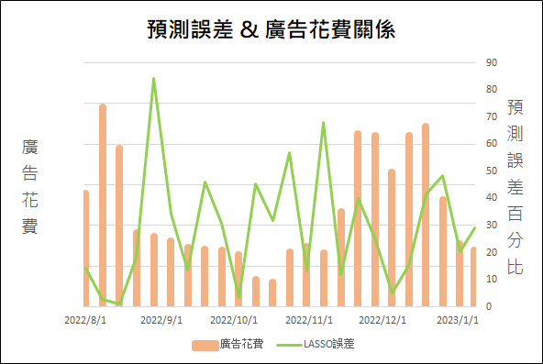
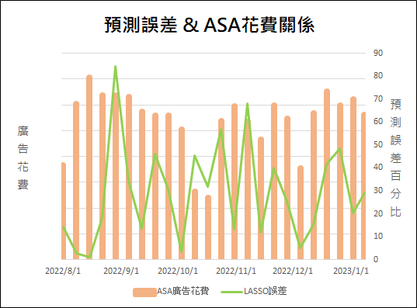
投放廣告的區間誤差(%)比較大?
R: -0.318
R: 0.049
預測誤差跟廣告花費的相關性R為 -0.318，呈現中低度相關，表示花費越多誤差越小
跟ASA花費的相關性R為 0.049，無相關
排除ASA花費的相關性R為 -0.348，中低度相關
R: -0.348

Slide 24

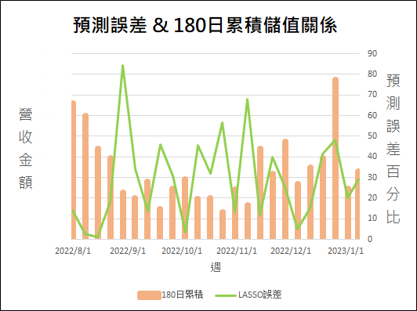
營收越低誤差(%)越大?
營收 = 儲值+廣告營收
R: -0.340
預測誤差跟營收的相關性R為 -0.340，呈現中低度相關，表示營收越高誤差越小

Slide 25
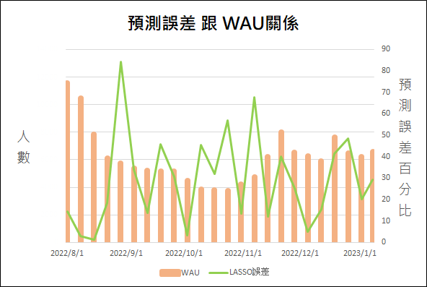
人數越少誤差(%)越大?
R: -0.336
預測誤差跟WAU的相關性R為 -0.336，呈現中低度相關，表示當週人數越多誤差越小

Slide 26
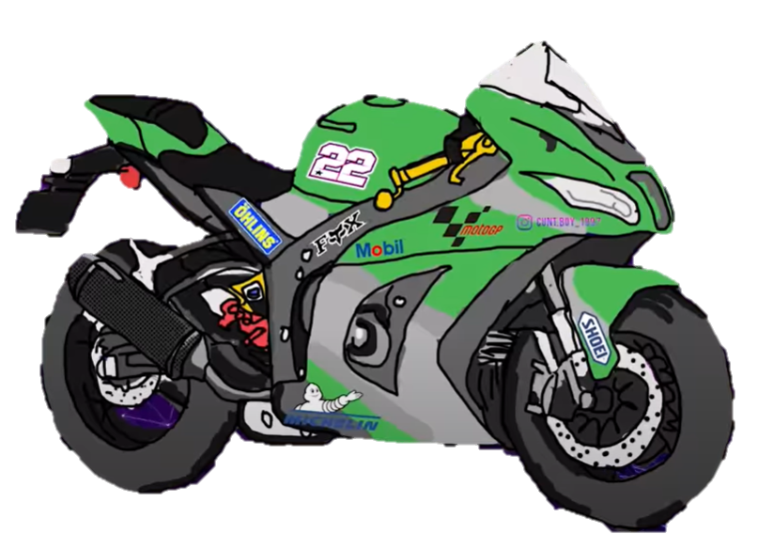
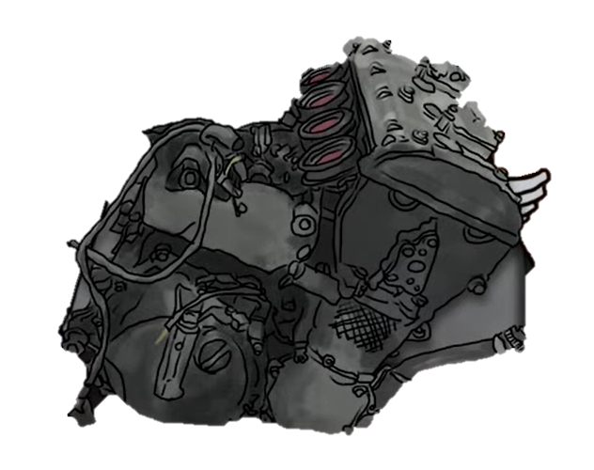
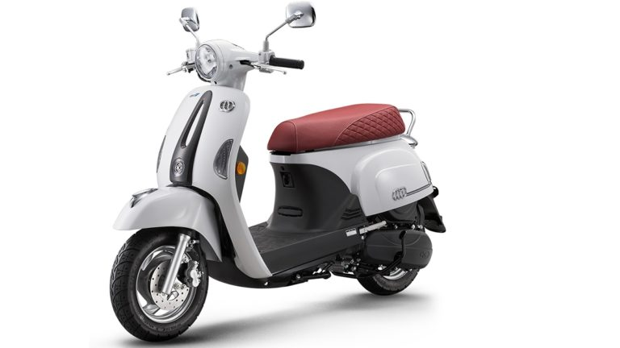
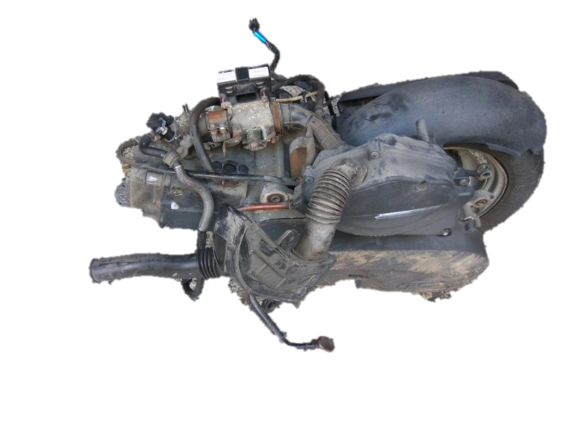
營收越小誤差越大基本原因
引擎大修 實際金額: 100,000 我猜金額: 90,000
誤差: 10%
絕對誤差: 10,000
引擎大修 實際金額: 20,000 我猜金額: 10,000
誤差: 50%
絕對誤差: 10,000
金額越小誤差越大
使用絕對誤差來輔助評估

Slide 27
誤差 & 各指標相關性
 | 誤差(%) 相關性 | 絕對誤差 相關性
總金額 | -0.34 | 0.41
7日付費人數 | -0.28 | 0.19
7日廣告人數 | -0.35 | -0.06
WAU | -0.34 | 0.06
廣告花費 | -0.32 | 0.06
ASA廣告花費 | 0.05 | 0.15
非ASA廣告花費 | -0.35 | 0.03
分雙週、月
人數越少、金額越少百分比誤差會變大
金額越高絕對誤差會變大，也能得知人數多寡不影響絕對誤差

Slide 28
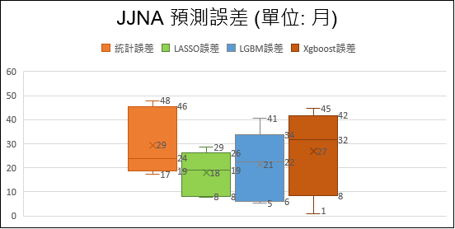
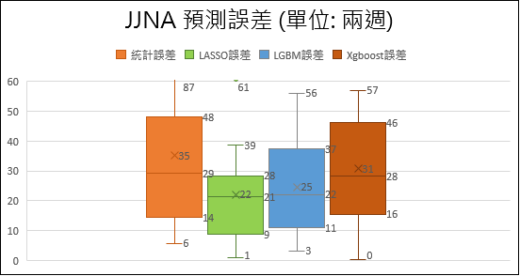
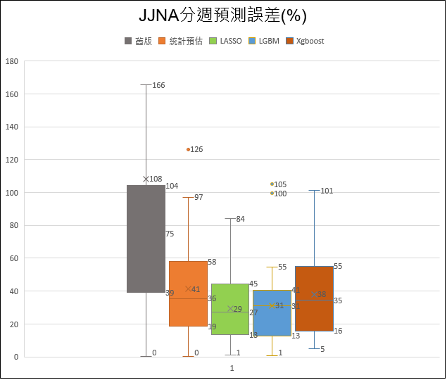
分雙週跟分月結果是否較穩定?

Slide 29
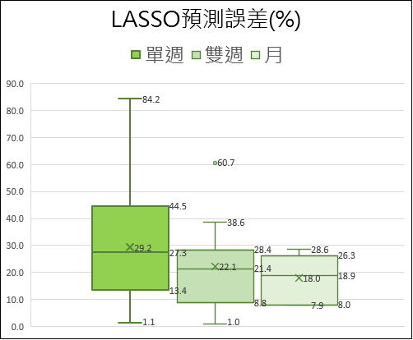
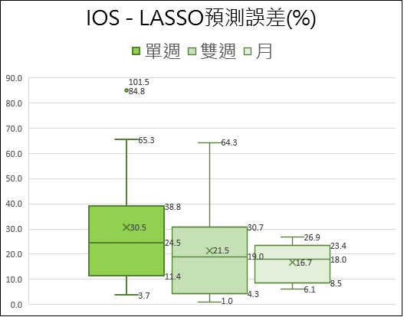
LASSO預測誤差-分平台
訓練模型: 全平台
預測: 全平台
預測: IOS
IOS預測結果跟全平台預測結果差不多
人數越多 > 誤差(%)越穩定

Slide 30
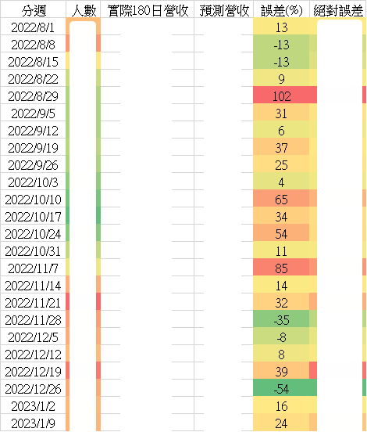
單週評估
R: 0.64
儲值金額越少誤差越大
分週誤差不穩定，人數少時誤差大
誤差範圍大，只有相關性高 0.6415 可以參考
Notes:
實際金額跟統計預測相關性: 0.6855

Slide 31
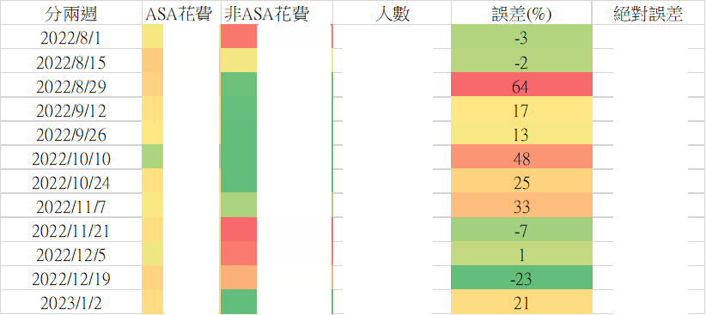
雙週評估 – 投廣期間較穩定
有投放非ASA廣告時，人數的增加可以讓誤差降低
反之只有ASA投放時可能誤差較大

Slide 32
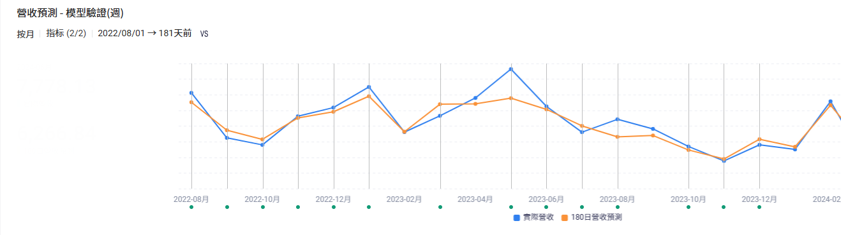
實際使用狀況
從 2022 年 8 月到 2024 年 2 月，模型對每個月的預測誤差分布如下（以百分比表示）：
最小值 (Min)：0.6%
第一四分位數 (Q1)：5.9%
中位數 (Median)：9.1%
第三四分位數 (Q3)：12.7%
最大值 (Max)：25.3%
預測與實際相關性 (R)：0.933
總月份預測誤差 4.05%

